Slide 1
Глубокие нейронные сети для распознавания формул на изображениях
Выполнил Новиков Егор

Slide 2
Существующие системы распознавания формул
Экспертные системы:
MS Math input panel
InftyProject¹⁾: InftyReader и InftyEditor
Искусственные нейронные сети
Mathpix²⁾
Image-to-Markup³⁾
^{1) www.inftyreader.org}
^{2) mathpix.com}
3) Y. Deng, A. Kanervisto, J. Ling, and A. M. Rush, “Image-to-markup generation with coarse-to-fine attention,” 34th International Conference on Machine Learning, ICML 2017, vol. 3, pp. 1631–1640, 2017. (http://lstm.seas.harvard.edu/latex)

Slide 3
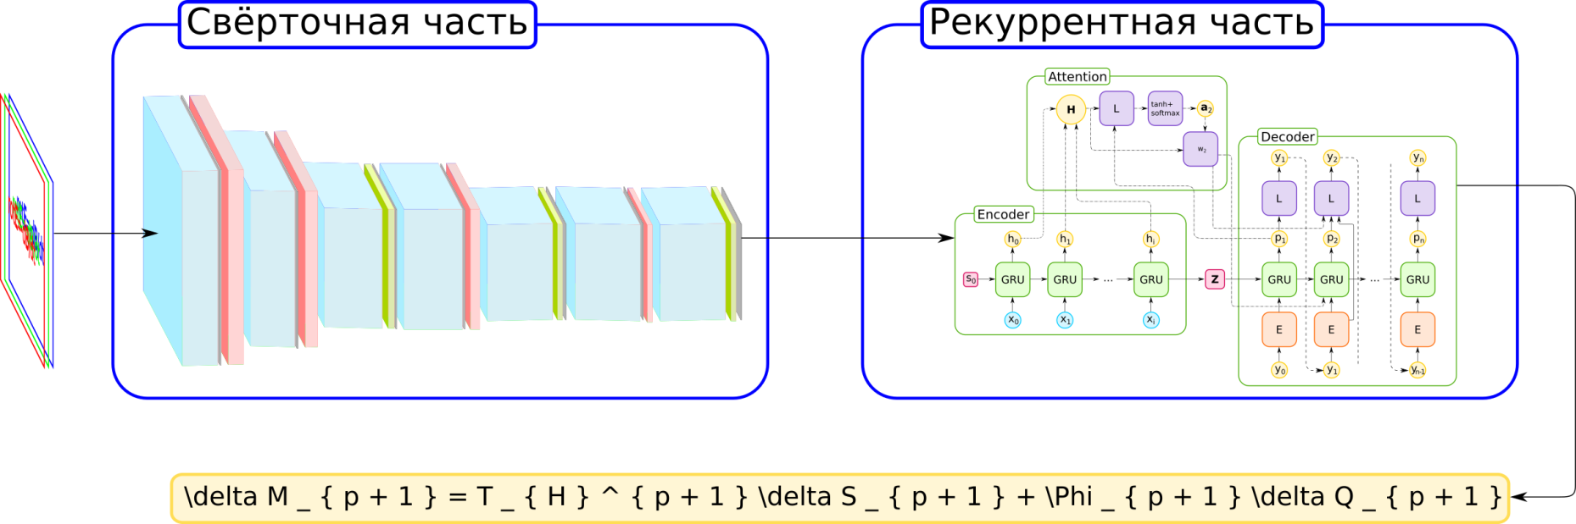
Общий вид сети на основе GRU ячейки

Slide 4
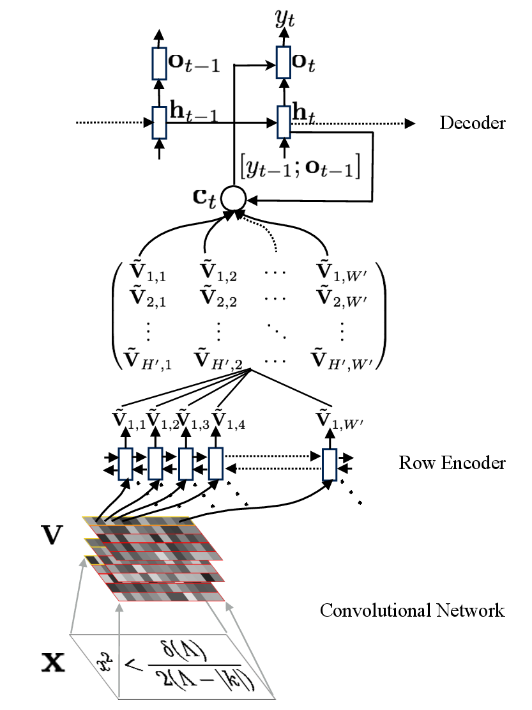
Искусственная нейронная сеть представляют собой систему соединённых и взаимодействующих между собой простых процессоров (искусственных нейронов). Такие процессоры довольно просты, особенно в сравнении с процессорами, используемыми в персональных компьютерах. Каждый процессор подобной сети имеет дело только с сигналами, которые он периодически получает, и сигналами, которые он периодически посылает другим процессорам. И тем не менее, будучи соединёнными в достаточно большую сеть с управляемым взаимодействием, такие локально простые процессоры вместе способны выполнять довольно сложные задачи.
Рис. 1: Схема свёрточной сети, использованной в обучении.

Slide 5
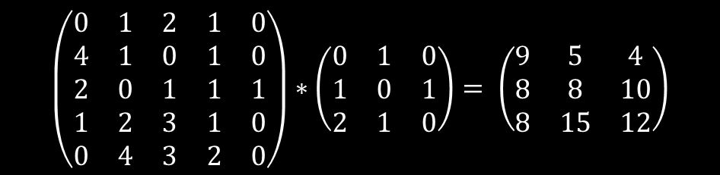
Свёрточная сеть
Основная идея свёрточной сети в том, что обработка участка изображения очень часто должна происходить независимо от конкретного расположения этого участка. Конечно, взаимное расположение объектов играет важную роль, но сначала их нужно распознать, и это распознавание – локально и независимо от конкретного положения участка с объектом внутри большой картинки.
$$\left(\begin{matrix}0 & 1 & 2 & 1 & 0 \\ 4 & 1 & 0 & 1 & 0 \\ 2 & 0 & 1 & 1 & 1 \\ 1 & 2 & 3 & 1 & 0 \\ 0 & 4 & 3 & 2 & 0\end{matrix}\right)∗\left(\begin{matrix}0 & 1 & 0 \\ 1 & 0 & 1 \\ 2 & 1 & 0\end{matrix}\right)= \left(\begin{matrix}9 & 5 & 4 \\ 8 & 8 & 10 \\ 8 & 15 & 12\end{matrix}\right)$$

Slide 6
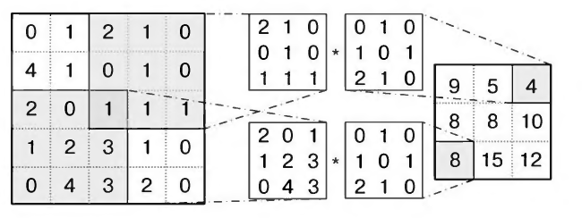
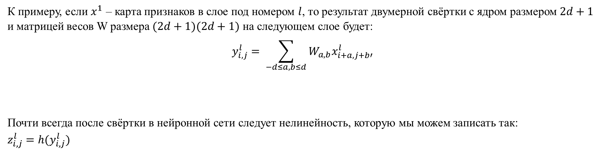
К примеру, если $x^{1}$ – карта признаков в слое под номером $l$, то результат двумерной свёртки с ядром размером $2d+1$ и матрицей весов W размера $(2d+1)(2d+1)$ на следующем слое будет:
$$y_{i, j}^{l}= \sum_{−d≤a, b≤d}{W_{a, b}x_{i+a, j+b′}^{l}}$$
Почти всегда после свёртки в нейронной сети следует нелинейность, которую мы можем записать так:
$z_{i, j}^{l}=h(y_{i, j}^{l})$
Рис. 2. Пример подсчёта результатов свёртки.

Slide 7
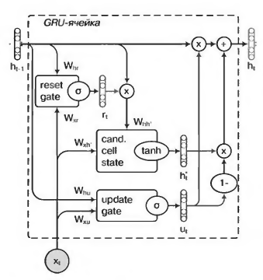
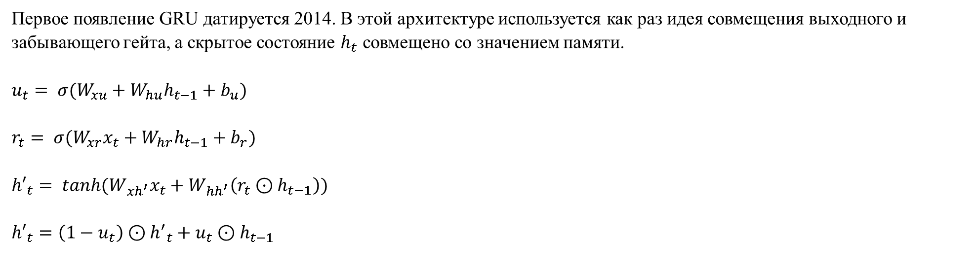
GRU
Первое появление GRU датируется 2014. В этой архитектуре используется как раз идея совмещения выходного и забывающего гейта, а скрытое состояние $h_{t}$ совмещено со значением памяти.
$$u_{t}= σ(W_{xu}+W_{hu}h_{t−1}+b_{u})$$
$$r_{t}= σ(W_{xr}x_{t}+W_{hr}h_{t−1}+b_{r})$$
$${h′}_{t}= tanh(W_{xh^{′}}x_{t}+W_{hh^{′}}\left(r_{t}⊙h_{t−1}\right))$$
$${h′}_{t}=\left(1−u_{t}\right)⊙{h^{′}}_{t}+u_{t}⊙h_{t−1}$$
Рис. 3. – структура GRU-ячейки

Slide 8
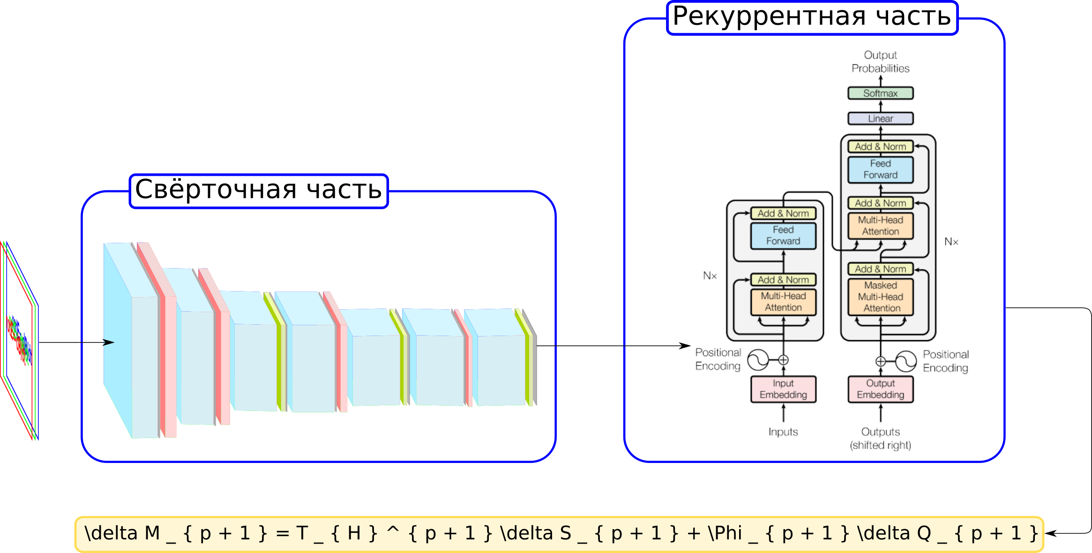
Общий вид сети на основе Трансформера

Slide 9
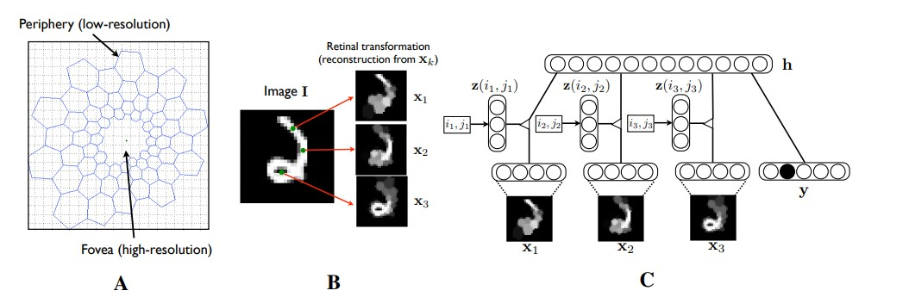
Нейронная сеть на модели "Трансформер"
В обработке изображений аналоги "внимания" появились достаточно давно. Мотивировались они в основном с точки зрения эффективности: заменить извечную технологию скользящего окна, проходящего по всей картинке, на что-то более "разумное", сэкономив массу вычислений на заведомо бессмысленных окнах. Отсюда приходит идея каскадных моделей, в которых отдельные классификаторы используются для того, чтобы последовательно уточнять расположение окон в изображении, на которые стоит посмотреть более детально.
Рис. 4. Схема одного из первых примеров применения механизмов внимания в глубоких нейронных сетях при помощи машин Больцмана третьего порядка, созданная Юго Ларошелем и Хинтоном.

Slide 10
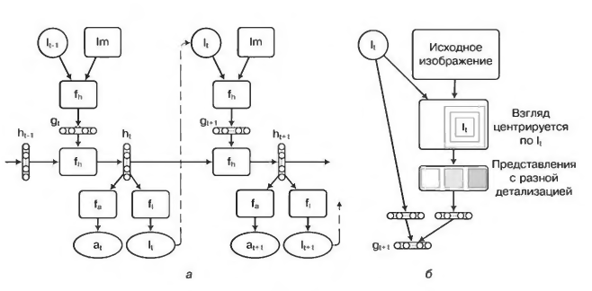
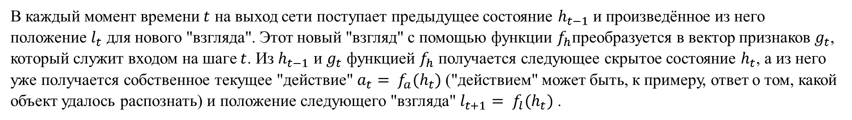
В каждый момент времени $t$ на выход сети поступает предыдущее состояние $h_{t−1}$ и произведённое из него положение $l_{t}$ для нового "взгляда". Этот новый "взгляд" с помощью функции $f_{h}$преобразуется в вектор признаков $g_{t}$, который служит входом на шаге $t$. Из $h_{t−1}$ и $g_{t}$ функцией $f_{h}$ получается следующее скрытое состояние $h_{t}$, а из него уже получается собственное текущее "действие" $a_{t}= f_{a}(h_{t})$ ("действием" может быть, к примеру, ответ о том, какой объект удалось распознать) и положение следующего "взгляда" $l_{t+1}= f_{l}(h_{t})$ .
Рис. 5. Сеть с вниманием.
а – общая структура сети; б – обработка одного "взгляда"

Slide 11
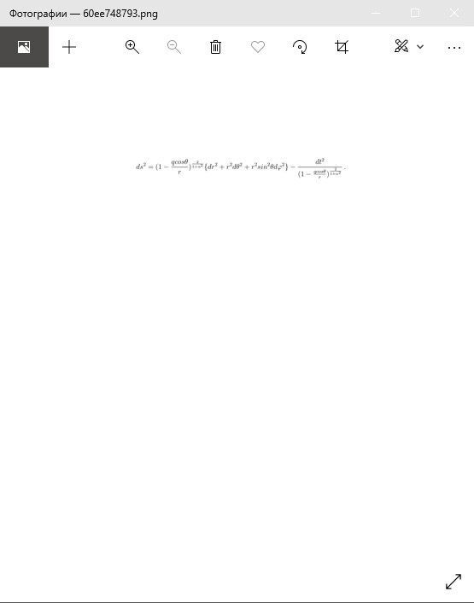
Описание набора данных и подготовки набора данных
В качестве набора данных используются изображения с формулами, взятых с гарвардского проекта. Набор состоит из двух пакетов "generateset" и "hugedataset". Первый представляет собой изображения с формулами в количестве 1700 штук, второй 104000 изображений. "generatedset" будет использоваться только для первой итерации(задания) каждой нейронной сети, для последующих итераций будет использован "hugedataset". Процесс обучения состоит из 11 итераций. Для каждой из них устанавливаются свои критерии обучения. Изначально мы имеем изображения формул на листе A4 (Рис. 6.).
Рис. 6. Первоначальный вид необработанного изображения с формулой.

Slide 12
Для оптимизации работы нейронной сети, предварительно, эти изображения обрезаются (Рис. 7.).
После чего, формулы нормализуются. Создаётся отдельный файл, где каждая из формул прописана в печатном виде и имеет свой номер, расставляются все пробелы, прописываются названия греческих букв, вместо их обозначения. Для наибольшего успеха обучения, из пакета данных исключаются те формулы, что имеют большое количество грамматических ошибок.
Рис. 7. Вид обрезанного изображения

Slide 13
Описание процесса обучения
Сам процесс обучения состоит из 11 итераций(заданий), для каждой из которых введены свои критерии обучения. К примеру для первой задаются такие параметры:
1. Learning rate = 0.001 - Скорость чтения.
2. Number of epochs = 100 - Количество эпох обучения.
3. Batch size = 20 - Размер батча.
4. ENC_DROPOUT = 0.5 - Параметр "метода исключения". Используется
для предотвращения переобучения нейронной сети.
5. DEC_DROPOUT= 0.5
6. DownsampleImage = False - Параметр уменьшения размера хранилища
данных.
7. Height of image = 60 - Высота изображения.
8. Width of image = 360 - Ширина изображения.
После прохождения одной полной итерации, мы получаем оценку работы нейронной сети, в частности расчёт её ошибки и BLEU (Bi-Lingual Evaluation Understudy) значение, которое показывает насколько распознанная нейронной сетью формула совпадает с правильной формулой.
Validate average loss: 8.536643981933594
BLEU score = 12.42
- это результат проверочной работы нейронной сети после 100-ой эпохи обучения на наборе изображений "generatedset".

Slide 14
По мере прохождения обучения параметры нейронной сети будут изменяться следующим образом. После первой итерации будет изменён пакет данных с "generatedset" на "hugedataset". Далее для третьей итерации будет изменено значение "Learning rate":
Learning rate = 0.01
Для четвёртой итерации снова будет изменён параметр "Learning rate":
Learning rate = 0.0001
Для пятой обновлено значение "Batch size":
Batch size = 16
Перед запуском шестой итерации изменяем значение "DownsampleImage"c
"False"на "True" оно останется в этом положении до окончания обучения.
Для запуска седьмой, поменяем сразу три параметра:
1. Learning rate = 0.00001
2. ENC_DROPOUT = 0.1
3. DEC_DROPOUT = 0.1
Для восьмой выставим исходное значение переменных "DropOut":
1. ENC_DROPOUT = 0.5
2. DEC_DROPOUT = 0.5
Для девятой сделаем такие изменения и переведём изображения в новый формат:
1. Learning rate = 0.0001
2. Batch size = 6
3. Height of image = 128
4. Width of image = 512
Для десятой внесём такие значения:
1. Learning rate = 0.00001
2. ENC_DROPOUT = 0.1
3. DEC_DROPOUT = 0.1
И, для завершающей обучение, одиннадцатой итерации изменяем эти параметры:
1. Batch size = 3
2. ENC_DROPOUT = 0.0
3. DEC_DROPOUT = 0.0

Slide 15
Кривые обучения в случае GRU ячейки

Slide 16
Кривые обучения в случае Трансформера

Slide 17
Результаты обучения
GRU | "Трансформер"
Первая итерация:
Validate average loss: 8.536643981933594 BLEU score = 12.42 | Validate average loss: 0.4935080707032117 BLEU score = 77.71
Вторая итерация:
Validate average loss: 2.291751463846753 BLEU score = 23.42 | Validate average loss: 0.17141498625278473 BLEU score = 93.28
Третья итерация:
Validate average loss: 3.773274381954685 BLEU score = 2.87 | Validate average loss: 2.70721435546875 BLEU score = 17.54
Четвёртая итерация:
Validate average loss: 4.963756845783645 BLEU score = 10.19 | Validate average loss: 2.249237537384033 BLEU score = 25.63
Пятая итерация:
Validate average loss: 4.795395610563912 BLEU score = 14.93 | Validate average loss: 2.248100757598877 BLEU score = 26.14
Шестая итерация:
Validate average loss: 8.862708091735844 BLEU score = 16.16 | Validate average loss: 2.2580454349517822 BLEU score = 24.55

Slide 18
GRU | "Трансформер"
Седьмая итерация:
Validate average loss: 4.913547956497258 BLEU score = 14.04 | Validate average loss: 2.2548861503601074 BLEU score = 24.29
Восьмая итерация:
Validate average loss: 5.368844568714796 BLEU score = 9.18 | Validate average loss: 2.4864206314086914 BLEU score = 16.67
Девятая итерация:
Validate average loss: 5.017368428675382 BLEU score = 5.70 | Validate average loss: 2.5360090732574463 BLEU score = 14.42
Десятая итерация:
Validate average loss: 5.047398713594534 BLEU score = 8.56 | Validate average loss: 2.2908096313476562 BLEU score = 21.89
Одиннадцатая итерация:
Validate average loss: 3.983458673284735 BLEU score = 11.46 | Validate average loss: 2.1443867683410645 BLEU score = 25.05

Slide 19
Заключение
В данной работе проведён сравнительный анализ обучения и работы двух нейронных сетей, основанных на GRU ячейке или на модели «Трансформер»
Были получены полностью рабочие нейронные сети, способные распознавать формулы с изображений
Показано, что нейронная сеть на модели «Трансформер» проходит обучение значительно быстрее, чем нейронная сеть, основанная на GRU ячейке
Установлено, что обученная нейронная сеть на модели «Трансформер», несмотря на меньшее количество обученных элементов, демонстрирует лучшее качество распознавания, чем нейронная сеть, основанная на GRU ячейке

